Slide 1
Perencanaan Ulang Tata Letak Fasilitas Produksi Dengan Menggunakan Metode Activity Realition Chart (ARC) Di PT. Betts Indonesia
Oleh:
Fransiscus Pradana Chrisanto Putra
Boy Isma Putra
Teknik Industri
Universitas Muhammadiyah Sidoarjo
Agustus 2023

Slide 2
Pendahuluan
Ketidakaturan tata letak material produksi sering kali terjadi penempatan material produksi yang tidak sesuai dengan tempat material yang sudah ditentukan. Sehingga, pekerja seperti operator dan packer untuk mengambil material terlalu jauh dan posisi material yang tidak pada tempatnya, karena pengisian material ke mesin produksi secara manual yang menyebabkan penurunan efisiensi proses produksi sebesar 7% dari hasil rata-rata ouput mesin per 1 shift. Hal ini menyebabkan penurunan proses produksi dan efisiensi jarak karena penghambatan aliran material bahan baku.
Penelitian ini bertujuan untuk menentukan efisien jarak yang dibutuhkan dalam proses produksi agar mengoptimalkan jarak material handling lebih optimal dan efisien. Dapat dilihat keunggulan dari mengaplikasikannya metode ARC (Activity Realition Chart) menggunakan lembar kerja berupa relayout tata letak produksi dan diagram kedekatan ARC (Activity Realition Chart).

Slide 3
Pertanyaan Penelitian (Rumusan Masalah)
Berdasarkan latar belakang yang telah diuraikan di atas, maka perumusan masalah pada penelitian ini adalah bagaimana penerapan Activity Realition Chart (ARC) untuk merancang ulang tata letak fasilitas bagian produksi di PT. Betts Indonesia.

Slide 4
Batasan Masalah
Untuk tujuan dari penelitian agar tercapainya hasil yang tepat maka perlu dibuat batasan masalah penelitian sebagai berikut:
Perancangan tata letak hanya dilakukan di bagian fasilitas produksi.
Tidak ada penambahan atau perubahan fasilitas - fasilitas produksi yang sudah ada selama penelitian
Tidak melakukan perubahan sistem produksi maupun urutan proses produksi dari perusahaan yang sudah ada.

Slide 5
Metode
Activity Realtion Chart (ARC)
Teknik pengolahan data penelitian ini menggunakan metode activity realition chart (ARC), yaitu adalah teknik yang sederhana di dalam merencanakan tata letak fasilitas berdasarkan derajat hubungan aktivitas. Pada dasarnya Activity Relationship Chart (ARC) hampir sama dengan From to Chart, hanya disini analisisnya lebih bersifat kualitatif. Jika analisis didasarkan pada angka berat atau volume pada diagram Dari ke dan jarak pergerakan material dari departemen ke departemen, hubungan aktivitas ini menggantikan kedua hal tersebut dengan kode huruf yang menunjukkan derajat hubungan kualitas aktivitas. dan kode numerik yang menjelaskan alasan pemilihan kode huruf.

Slide 6
Metode
B. Efisiensi
Metode perhitungan yang digunakan adalah rumus efisiensi yaitu ukuran keberhasilan suatu kegiatan yang dinilai berdasarkan besarnya sumber daya yang digunakan untuk mencapai hasil yang di inginkan. Selain itu juga efisiensi merupakan untuk mencapai suatu tujuan yang optimal serta sesuai keinginan, dengan meminimalkan sumber daya yang dikeluarkan.

Slide 7
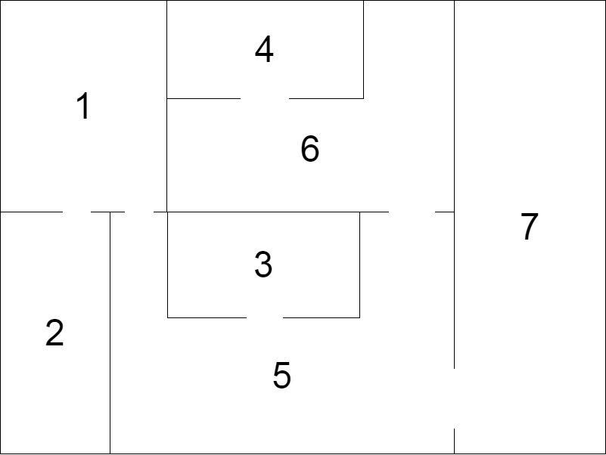
Hasil
1. Layout Awal
Keterngan layout di atas adalah sebagai berikut:
1. Gudang Material
2. Ruang Proses Printing
3. Ruang Proses Injection 1
4. Ruang Proses Injection 2
5. Ruang Proses Tubing 1
6. Ruang Proses Tubing 2
7. Ruang Bahan Jadi

Slide 8
Hasil
Dalam layout proses produksi di atas dapat dijelaskan proses mekanisme aliran material dari bahan baku menjadi barang jadi,sebagai berikut :
Pada tabel layout awal di atas diperolah jarak total sebesar 365m.

Slide 9
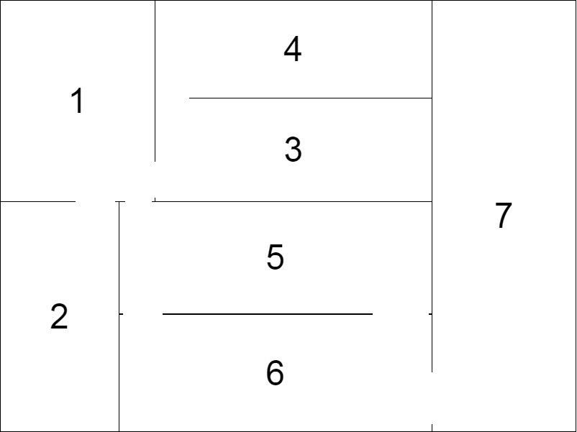
Hasil
2 Layout Usulan Produksi
Adapun layout usulan pada masing-masing ruangan dapat ditunjukan sebagai berikut:

Slide 10
Hasil
Dalam layout usulan proses produksi di atas dapat dijelaskan proses mekanisme aliran material dari bahan baku menjadi barang jadi,sebagai berikut :
Pada tabel layout awal di atas diperolah jarak total sebesar 265m.
Dengan menukar posisi ruang proses injection 1 dengan ruang proses tubing 2 didapatkan total jarak 265m. Dari data di atas dapat dilihat bahwa memindahkan dan menukar ruang proses produksi akan membuat jarak tempuh lebih cepat dan efisien.

Slide 11
Pembahasan
Setelah mendapatkan data dari jarak perbandingan antara layout awal dan layout usulan, maka dapat dilakukan perhitungan untuk mengetahui seberapa besar efisiensi yang didapatkan setelah dilakukannya perpindahan fasilitas-fasilitas produksi. Rumus Perhitungan Efisiensi dapat disajikan sebagai berikut:
Dengan memasukan data, sebagai berikut:

Slide 12
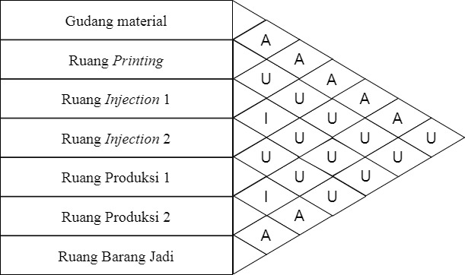
Pembahasan
Diagram Activity Realition Chart

Slide 13
Pembahasan
Berdasarkan data tabel perbandingan diatas, didapatkan hasil bahwa proses aliran material dalam proses produksi dapat dilakukan lebih cepat dan efisien dengan layout usulan karena jarak yang ditempuh lebih pendek dibanding layout awal PT. Betts Indonesia. Perhitungan efisiensi didapatkan pada jarak sebanyak 25,31%

Slide 14
Manfaat Penelitian
Adapun manfaat dari penelitian yang Perencanaa Ulang Tata Letak Fasilitas Produksi dengan Menggunakan Metode Activity Realition Chart (ARC) di PT. Betts Indonesia, sebagai berikut:
Dapat memperbaiki metode aliran material pada perusahaan yang telah dijalankan saat ini.
Dapat menerapkan perbaikan sistem aliran material dimasa yang akan mendatang.

Slide 15
Referensi
[1] Duwila, U. (2015). Pengaruh Produksi Padi Terhadap Tingkat Kesejahteraan Masyarakat Kecamatan Waeapo Kabupaten Buru. Cita Ekonomika Jurnal Ekonomi, IX(2), 149–158.
[2] Rochman, T., Astuti, R. D., & Patriansyah, R. (2010). Peningkatan Produktivitas Kerja Operator melalui Perbaikan Alat Material Handling dengan Pendekatan Ergonomi. Performa: Media Ilmiah Teknik Industri, 9(1), 1–10.
[3] Tahir, S., & dan Sayed Baidhawi, S. (2015). Usulan Perbaikan Tata Letak Fasilitas dengan Menggunakan Algoritma CRAFT. Malikussaleh Industrial Engineering Journal, 4(2), 36–41.
[4] Wattimena, E., & Maitimu, N. E. (2015). Usulan Perbaikan Tata Letak Fasilitas Produksi Gudang Tujuh Pt. Mulchido Dengan Menggunakan Metode Craft. Arika, 09(no.1), 36–44.
[5] Wignjosoebroto, Sritomo.(2009). Tata Letak Pabrik dan Pemindahan Bahan .Edisi ke III. Cetakan IV. Surabaya: Guna Widya
[6] Yusniaji, F., & Widajanti, E. (2013). 23472-ID-analisis-penentuan-persediaan-bahan-baku-kedelai-yang-optimal-dengan-menggunakan. Jurnal Ekonomi Dan Kewirausahaan, 13(2), 158–170.
[7] Zulfah. (2016). Perancangan Ulang Tata Letak Fasilitas Pabrik Dengan Metode Activity Relationship Chart (ARC) (Studi kasus di PT. SKU Kab Tegal). Engineering, 13(2), 23–30.

